Slide 1
T.C.
KASTAMONU ÜNİVERSİTESİ
TAŞKÖPRÜ MYO
BİLGİSAYAR PROGRAMCILIĞI
Veri Tabanı - I
1. Bölüm
Öğr. Gör. Sevdanur GENÇ
sgenc@kastamonu.edu.tr
Kastamonu, 2017

Slide 2

AJANDA
VT HAKKINDA TEMEL KAVRAMLAR
VTYS KARŞILAŞTIRMA
TABLO, SÜTUN, SATIR KAVRAMLARI
TABLO TASARIMI
VERİ TİPLERİ
PRIMARY KEY VE FOREIGN KEY
İLİŞKİLENDİRME

Slide 3
VT HAKKINDA TEMEL KAVRAMLAR
VERİ TABANI (DATABASE) : HERHANGİ BİR KONUDA BİRBİRİYLE İLİŞKİLİ VE DÜZENLİ BİLGİLER TOPLULUĞUDUR.
VERİ TABANI YÖNETİM SİSTEMİ (VTYS) : BİR VT OLUŞTURMAK, SAKLAMAK, ÇOĞALTMAK, GÜNCELLEMEK VE YÖNETMEK İÇİN KULLANILAN PROGRAMLARA DENİR.
MICROSOFT ACCESS, MYSQL, MICROSOFT SQL SERVER, IBM DB2, INFORMIX, PROGRESS, POSTGRESQL VE ORACLE VERİTABANLARINA ÖRNEKTİR.

Slide 4
VTYS AVANTAJLARI :
  VERİ TEKRARINI ENGELLER (DATA REDUNDANCY)
  VERİ TUTARLILIĞI (DATA CONSISTENCY)
  VERİ PAYLAŞIMI / EŞZAMANLILIK (DATA CONCURRENCY)
  VERİ GÜVENLİĞİ (DATA SECURITY)
  VERİ BÜTÜNLÜĞÜ (DATA INTEGRITY)
  VERİ BAĞIMSIZLIĞI (DATA INDEPENDENCE)
VTYS DEZAVANTAJLARI :
  VT SİSTEMİNİN KURULUMU VE BAKIMI KLASİK DOSYA SİSTEMİNE GÖRE DAHA MALİYETLİ OLABİLİR.
VTYS AKTÖRLERİ :
  SİSTEM MÜHENDİSLERİ
  VTYS YÖNETİCİSİ (ADMİN)
  UYGULAMA GELİŞTİRİCİLER
  SON KULLANICILAR

Slide 5
VTYS KARŞILAŞTIRMA
ACCESS : MS OFFİCE ÜRÜNÜDÜR. KÜÇÜK ÖLÇEKLİ UYGULAMALAR İÇİNDİR. TABLO BAŞINA 2 GB’A KADAR VERİ DEPOLAYABİLİR. AYNI ANDA 255 BAĞLANTIYA İZİN VEREBİLİR. WİNDOWS İŞLETİM SİSTEMLERİ DIŞINDA KULLANILAMAZ.
MYSQL : AÇIK KAYNAK KODLUDUR. HER TÜRLÜ İŞLETİM SİSTEMERİNDE ÇALIŞIR. TABLO BAŞINA 4 TB VERİ DEPOLAYABİLİR.
SQL SERVER (MSSQL) : MİCROSOFT ÜRÜNÜDÜR. SADECE WİNDOWS ÜZERİNDE ÇALIŞIR. YÜKSEK MALİYETLİDİR. ORTA VE BÜYÜK ÖLÇEKLİ İŞLEMLER İÇİN KULLANILIR. TABLO BAŞINA 4 TB VERİ DEPOLAMA. GELİŞMİŞ ÖZELLİKLERE SAHİPTR.

Slide 6
İNFORMİX : İLLUSTRA FİRMASI TARAFINDAN GELİŞTİRİLDİ. 2001 YILINDA İBM TARAFINDAN SATIN ALINDI. ÜCRETLİ VE GÜÇLÜ BİR VERİTABANIDIR. ORTA ÖLÇEKLİ İŞLETMELERİN YÜKÜNÜ KALDIRABİLECEK KAPASİTEDİR.
IBM DB2 : IBM ÜRÜNÜDÜR. HER TÜRLÜ İŞLETİM SİSTEMİNDE ÇALIŞIR. GELİŞMİŞ ÖZELLİKLERE SAHİPTİR.
POSTGRE SQL : HER TÜRLÜ İŞLETİM SİSTEMİNDE ÇALIŞIR. ÜCRETSİZ, AÇIK KAYNAK KODLUDUR. TABLO BAŞINA 64 TB VERİ DEPOLAMAYA SAHİPTİR. ÇOK GÜÇLÜ İŞLEM YAPISI VE GELİŞMİŞ ÖZELLİKLERE SAHİPTİR.
ORACLE : ORACLE FİRMASI TARAFINDAN GELİŞTİRİLMİŞTİR. DÜNYANIN EN GÜÇLÜ VE EN GÜVENİLİR VERİTABANIDIR. HER TÜRLÜ İŞLETİM SİSTEMİNDE ÇALIŞIR. ÇOK YÜKSEK ÖLÇEKLİ UYGULAMALAR İÇİN TERCİH EDİLİR. OLUŞTURULABİLECEK TABLO SAYISI SINIRSIZDIR. MALİYETİ YÜKSEKTİR.

Slide 7
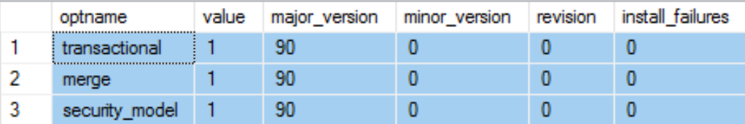
TABLO, SÜTUN, SATIR KAVRAMLARI
TABLO (TABLE) : VT İÇERİSİNDE TUTULACAK VERİLERİ TAŞIMAK İÇİN KULLANILIR. SATIR VE SÜTUNLARDAN OLUŞUP VERİLERİ DEPOLAR. BİR VT İÇERİSİNDE BİRDEN FAZLA TABLO BULUNUR.
SATIR (ROW / RECORD) : TABLO İÇERİSİNDE HER SATIR BİR KAYDI TEMSİL EDER.
SÜTUN (COLUMN / FIELD) : TABLO İÇERİSİNDE HER SÜTUN BİR ALANI TEMSİL EDER.

Slide 8
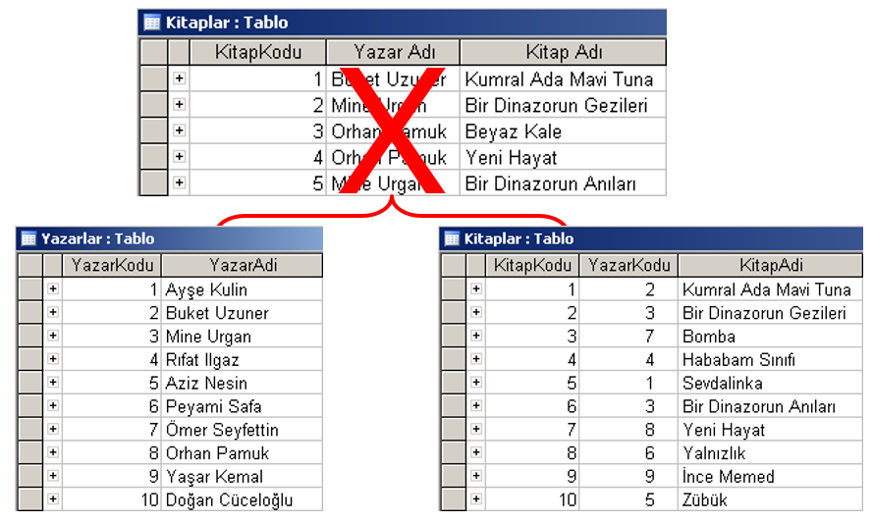
TABLO TASARIMI

Slide 9
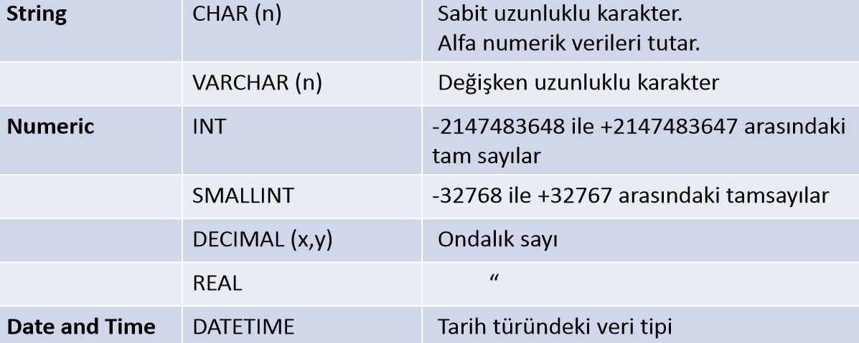
VERİ TİPLERİ
TABLOLARDA TUTULAN VERİLERİN HER BİRİ FARKLI VERİ TİPLERİNDEDİR. ÖRNEĞİN, İSİMLER KARAKTER, NUMARA BİLGİLERİ SAYISAL, DOĞUM TARİHLERİ İSE TARİH VERİ TİPLERİNİ KULLANIR. BİR VERİ TABANI OLUŞTURULURKEN ÖNCELİKLE TABLO VE TABLOYA AİT VERİ TİPLERİ TANIMLANIR.

Slide 10

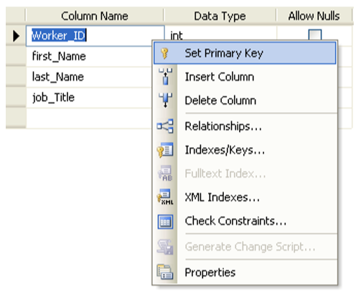
PRIMARY KEY VE FOREIGN KEY
PRIMARY KEY (BİRİNCİL ANAHTAR) : BENZERSİZ (UNIQUE) YANİ AYNI DEĞERİ İKİ KEZ İÇERMEYECEK OLAN SÜTUNLARDIR.
ZORUNLU DEĞİLDİR ANCAK KULLANILMASI TAVSİYE EDİLİR.
ANAHTARLA İŞARETLENMİŞ OLAN BU SÜTUN NULL (BOŞ) DEĞERLİ VEYA BİRBİRİNİN AYNI OLAN DEĞERLERİ İÇEREMEZ.

Slide 11
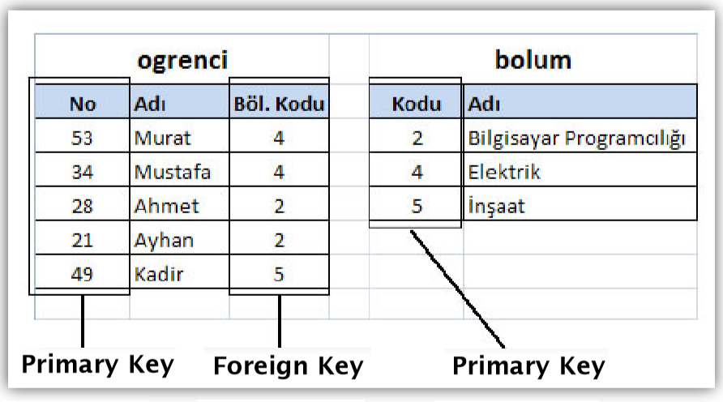
FOREIGN KEY (YABANCI ANAHTAR) : BİR TABLODAKİ ANAHTAR ALMIŞ OLAN BİR ALAN BAŞKA BİR TABLODA DA YER ALIYORSA, YANİ TABLODAKİ BİR ANAHTAR ALAN BAŞKA BİR TABLODAKİ ANAHTAR ALANI GÖSTERİYORSA BUNA YABANCI ANAHTAR DENİR. TABLOLAR ARASI İLİŞKİ KURMAK İÇİN KULLANILIR.

Slide 12
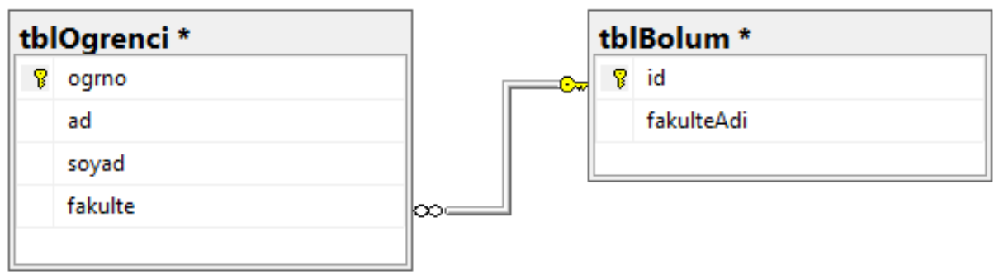
İLİŞKİLENDİRME (JOINING)
TEK BİR SQL SORGUSU İLE BİRDEN FAZLA TABLODAN BİLGİ ALABİLMEK İÇİN TABLOLAR ARASINDA İLİŞKİLENDİRME YAPILMAKTADIR. BU YÖNTEM, VERİ TUTARLILIĞINI SAĞLAMAK İÇİN KULLANILIR.

Slide 13
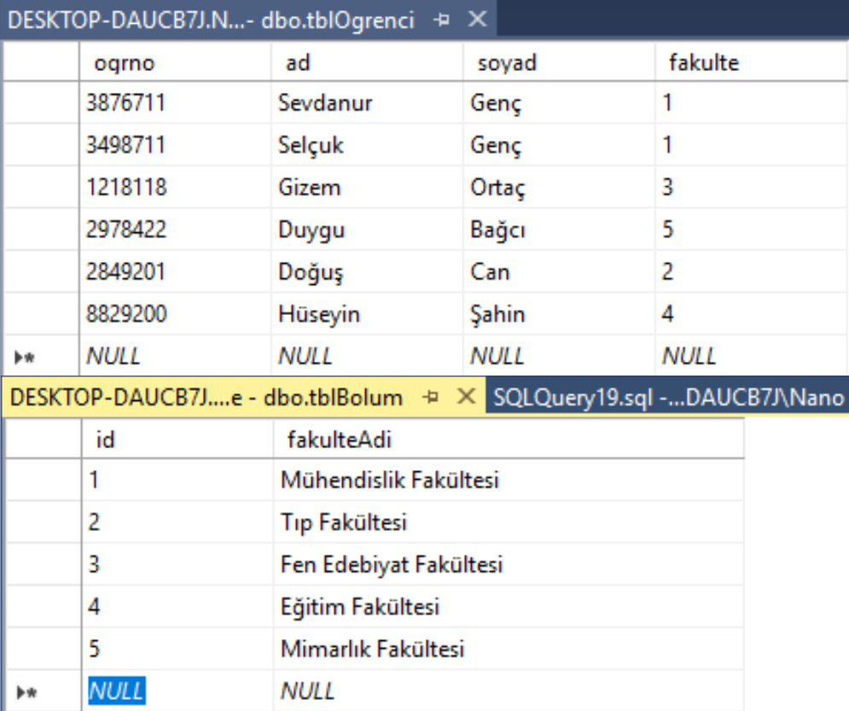

Slide 14
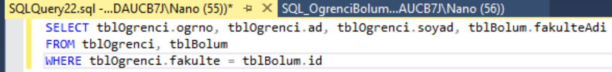
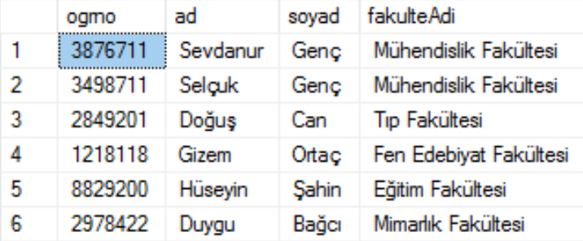

Slide 15
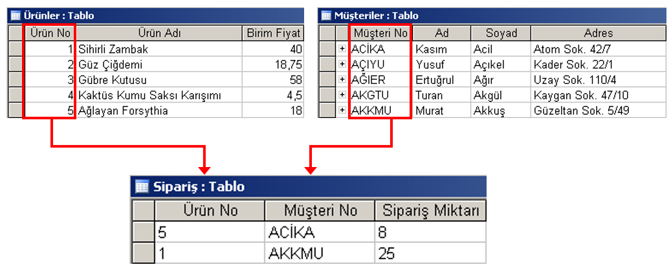

Slide 16
KEYİFLİ ÇALIŞMALAR...

